Slide 1
Architektura Egeidy 5

Slide 2
Pevninské Řecko
Early Bronze Age or Early Helladic period | EH I | 3100+ - 2650 BC
 | EH II | 2650 - 2500 BC
 | Later EH II / Lefkandi I | 2500 - 2200 BC
 | EH III | 2250 - 2100/2050 BC
Middle Bronze Age or Middle Helladic period | MH I | 2100/2050 - 1900 BC
 | MH II | 1900 - 1800 BC
 | MH III | 1800 - 1700 BC
Late Bronze Age or Late Helladic period | LH I | 1700/1675 - 1635/1600 BC
 | L H IIA | 1635/1600 - 1480/1470 BC
 | L H IIA | 1480/1470 - 1420/1410 Bc
 | LH IIIA1 | 1420/1410 - 1390/1370 BC
 | LH IIIA2 | 1390/1370 - 1330/1315 BC
 | LH IIIB | 1330/1315 - 1200/1190 BC
 | LH IIIC | 1200/1190 - 1075/1050 BC

Slide 3
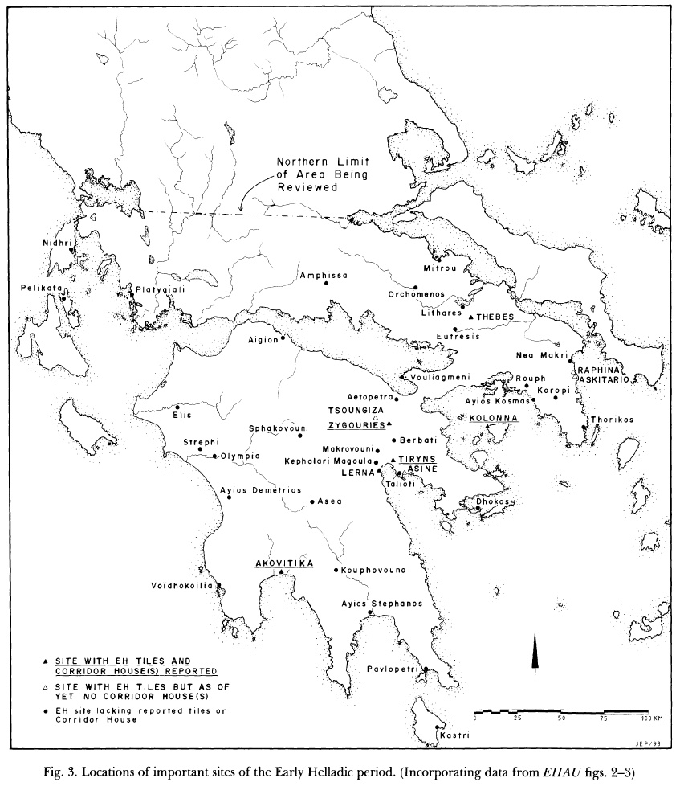

Slide 4
EH I - kultura Eutresis
během EH I narůstá počet a rozsah velikostí sídlišť, která je dána regionální diverzitou
na mnoha místech pokračuje osídlení již z FN, zatímco některé typy sídlišť byly opuštěny -> změna ekonomické praxe
vzrůstá počet přímořských sídlišť na úkor vnitrozemských; začala být preferována nižší poloha sídliště -> upřednostňování zemědělské produkce před pastevectvím
- pravděpodobný začátek sídlištní hierarchie -> některá sídla v určitém regionu jsou větší než ostatní
z této doby je ze sídlištní architektury známo velice málo -> vrstvy byly narušeny nebo jsou velice hluboko pod pozdější zástavbou
nejranější domy byly stavěny z netrvanlivých materiálů, brzy jsou však nahrazeny kamenem a cihlami
známo je např. několik jam a cisterna z Tsungizi; části dvou zdí - jedna sloužila k ohraničení velké hluboké jámy a místnosti (House 9) o šířce asi 3,25 m v Eutresis; několik zdí z Perachory: Vuliagmeni

Slide 5
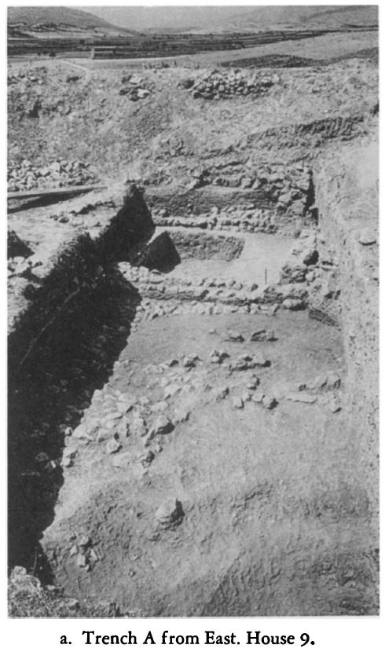
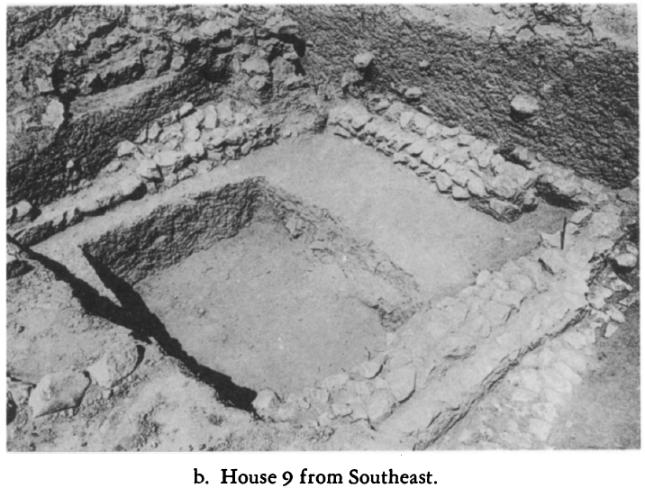

Slide 6
Eutresis
Dům I
datován do pozdější fáze EH I
pravoúhlý dům postavený ze sušených cihel na kamenných základech
orientován v ose sever jih
2 místnosti - 1 místnost téměř čtvercová (4,97 x 4,32 m); druhá místnost („kuchyně“) byla menší (4,05 x 2,27 m)
vchod o šířce asi 70 cm byl u větší místnosti umístěn asymetricky v jedné z delších stran
poloha vchodu do menší místnosti je nejistá
průzkum naznačuje netypickou formu výstavby
v některých částech byla nejdříve udusána podlaha a až poté vystavěny základy pro zdi
stěny byly 0,5-0,6 m široké, vystavěné z neopracovaných kamenů – 1 nebo 2 řady
uvnitř obou místností se nacházely vystavěná ohniště - ve větší místnosti v rohu
v menší místnosti bylo horší konstrukce
zničen požárem -> nalezeny zbytky ploché střechy
vystavěna z trámků, proutí a silné vrstvy jílu

Slide 7
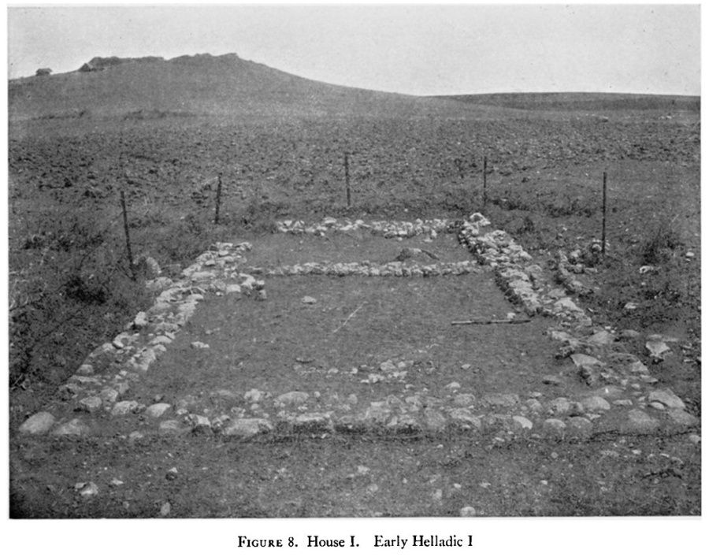

Slide 8
EH II - kultura Koraku
doba sociálních a kulturních změn
v architektuře se objevuje monumentální architektura a fortifikace
dělena do dvou fází - EH IIA, EH IIB

Slide 9
EH IIA
stále dochází ke změnám ve velikostech, počtu a umístnění sídlišť - růst je však mnohem menší a některé regiony měly stále méně osídlených míst
v rámci regionů se na základě archeologického materiálu předpokládá sídlištní hierarchie
několik regionů uvnitř jižní Argolidy mělo vždy jedno hlavní sídliště
používání pluhu -> obsazování míst, která byla dříve těžko obdělávatelná
sídlištní architektura z EH IIA je nejlépe doložena z výzkumů v Ayios Kosmas (Attika), Lithares (Boiotie) a Zyguries (Korintie)
domy v těchto sídlištích jsou ve všeobecných parametrech pravoúhlé s plochými střechami a pevnými ohništi
u některých domů lze nalézt v některých rysech (mimosové umístění dveří) podobnost s koridorovými domy; některé lze považovat za jejich jednopatrovou variantu
nepravidelnosti u většiny běžných domů v kultuře Koraku jsou vysvětlovány aglomerativním typem domácí architektury -> k domům byly budovány přístavby tehdy kdy to bylo nutné

Slide 10
Eutresis v EH II
konstrukce domů se v EH II mění
kamenná podezdívka je mohutnější - průměrná šířka cca 70 cm a výška 60 cm vystavěny z malých kamenů spojených jílem
příkladem takové výstavby je Dům L
orientován v ose východ-západ
nalezeny dvě úrovně podlahy - > dlouhá doba používání -> nakonec poničen asi přírodní katastrofou
sestává ze 3 místností -> v některých aspektech připomíná Dům I.
Vstup do domu skrze místnost I -> místnost III možná pozdější přístavba -> původní vstup přes místnost II
během druhé fáze byla podlaha menší místnosti pravděpodobně vydlážděna
stejně jako u domu I. je ohniště v místnosti II umístěno u stěny v blízkosti rohu

Slide 11
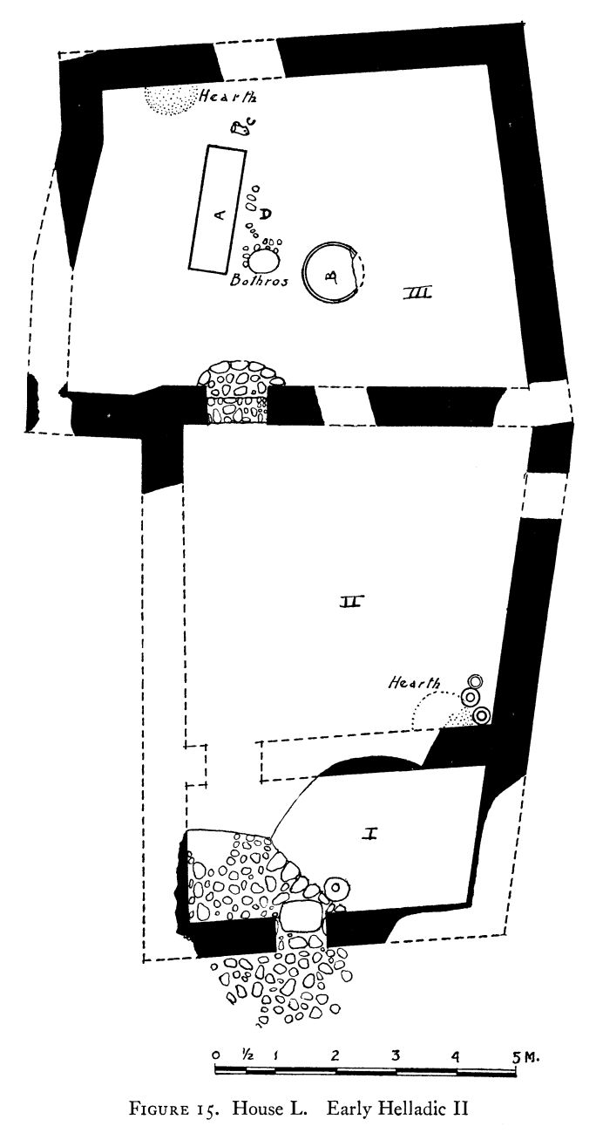
místnost III
větší než předchozí – přibližně 6,5/7,5 x 5,5 m
ohniště opět u zdi v blízkosti rohu
obsahuje netypické prvky
struktura A – 1,4 x 0,6 x 0,5 m – identifikována jako „lavice“
postavena z malých kamenů pospojovaných hlínou a jílem
kruhový disk z jílu – B - o průměru 1 m s lehce vystouplým okrajem
zasazen do podlahy
nese znaky po ohni / nálezy zvířecích kostí
mezi diskem a lavicí odkryta jáma o průměru 0,5 m a hloubce 0,3 m – tzv. bothros/oi
místnost asi sloužila pro náboženské účely

Slide 12
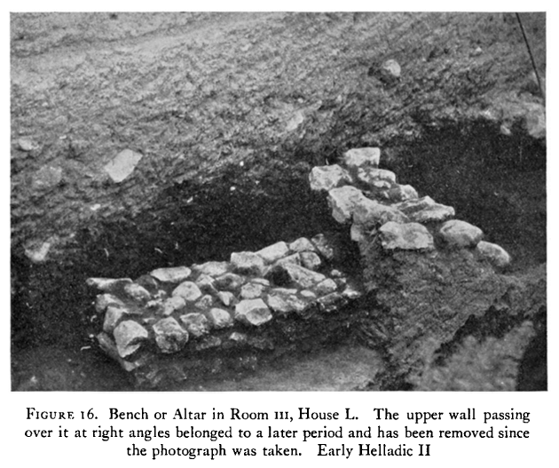
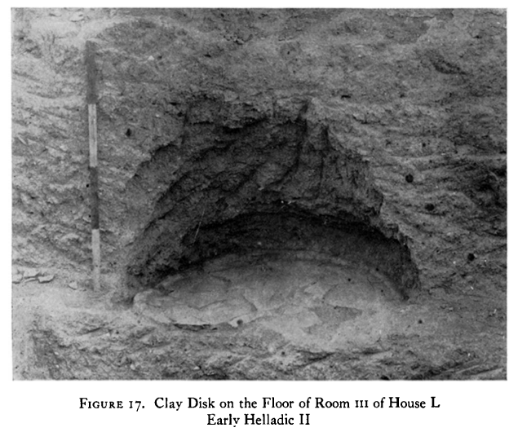
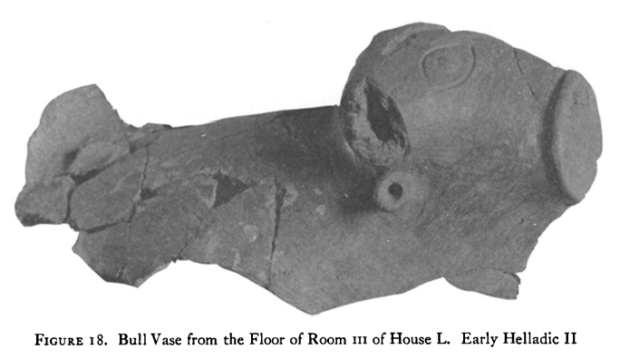

Slide 13
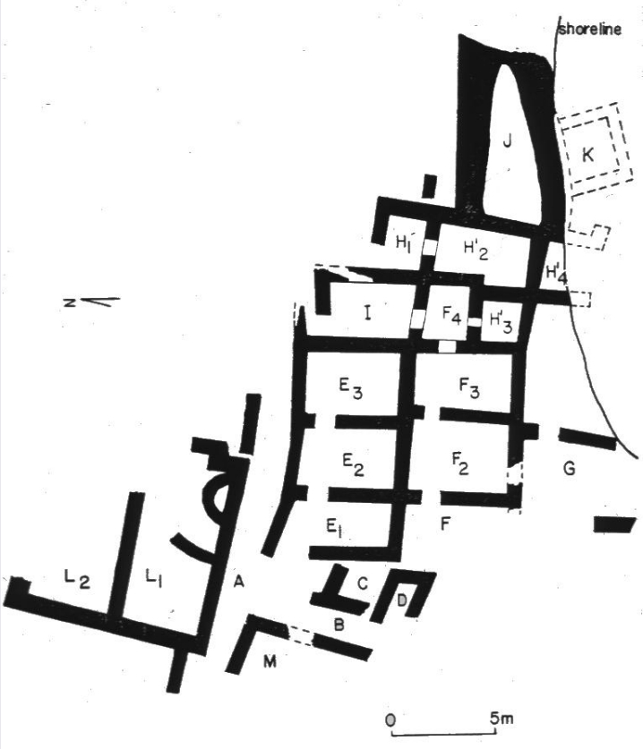
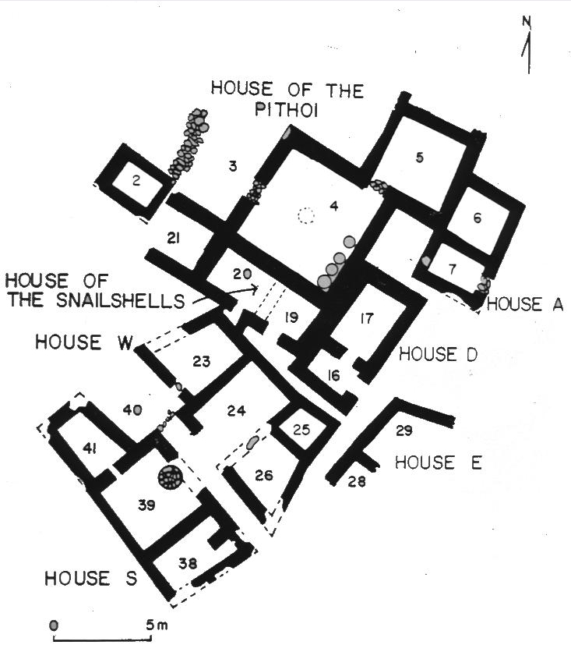
Ayios Kosmas
Zyguries

Slide 14
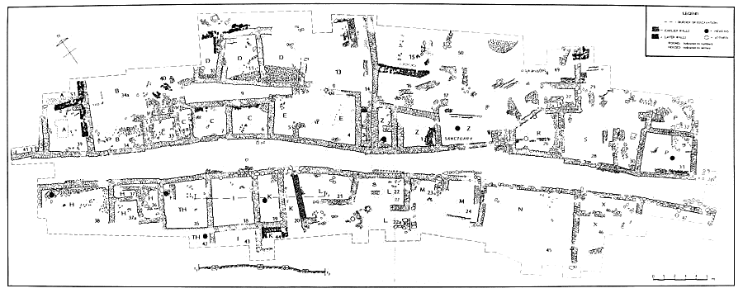
Lithares
sídliště organizováno podél ulice vedoucí přibližně V-Z směrem
šířka ulice se pohybuje od 1,7 do 3,5 m
nejméně jedna ulička – délka 9 m, šířka 0,75-1,75 m - na mapce č. 9
pravděpodobně několik dvorů – č. 13, 17, 29, 40 a 50
nesnadné určení jednotlivých domů
dochovaly pouze spodní části zdí -> nelze určit ve všech budovách vchody do jednotlivých místností nebo domů a tedy jejich vzájemnou provázanost

Slide 15
místnosti měly společné stěny
nálezy uvnitř místností jsou příliš uniformní -> nelze určit jejich funkci
Tzanela-Evjen odlišila asi 20 domů s plochou od 24 do 44 m²
domy pravoúhlé nebo lichoběžníkové
určeny na základě směru zdí, nebo přerušení jejich konstrukční kontinuity
děleny do 4 kategorií
o 1 velké místnosti – dům N a asi O
o 2 místnostech – např. dům B nebo TH – místnosti mohou být buď stejné velikosti (M), nebo jedna větší a druhá menší (ve formě vestibulu) (TH a X)
o 3 místnostech v řadě – dům D, nebo s jiným uspořádáním – dům L
o 4 a více místnostech – dům C a Z
v několika domech byly vybudovány kamenné lavice
pouze v 6 místnostech byly nalezeny ohniště – 3 typy – polokruhové, v rohu místnosti a uprostřed místnosti
Dům Z - v jedné z místností bylo nalezeno 16 terakotových sošek býků -> možná svatyně (Svatyně býků)
jediná místnost, u které se dochovaly zdi dostatečně vysoko -> vchod do místnosti přímo z ulice

Slide 16
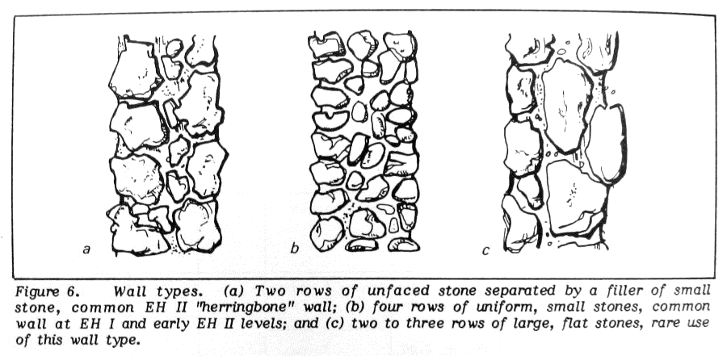
kamenné zdivo bylo rozděleno do 3 typů – popis viz. obrázek dole
a - nejběžnější typ – síla zdí nejčastěji 0,5-0,6 m
b - síla zdí kolem 0,55 m – nejčastěji se tento typ objevuje v nejranějších fázích výstavby
c - síla zdi závisí na počtu kamenů kladených vedle sebe - 2-3 řady
nikde nebyly nalezeny doklady o omítnutí
doklady použití sušených cihel
podlahy vydlážděny malými kameny nebo směsí kamenů a střepů, zřídka udusanou hlínou

Slide 17
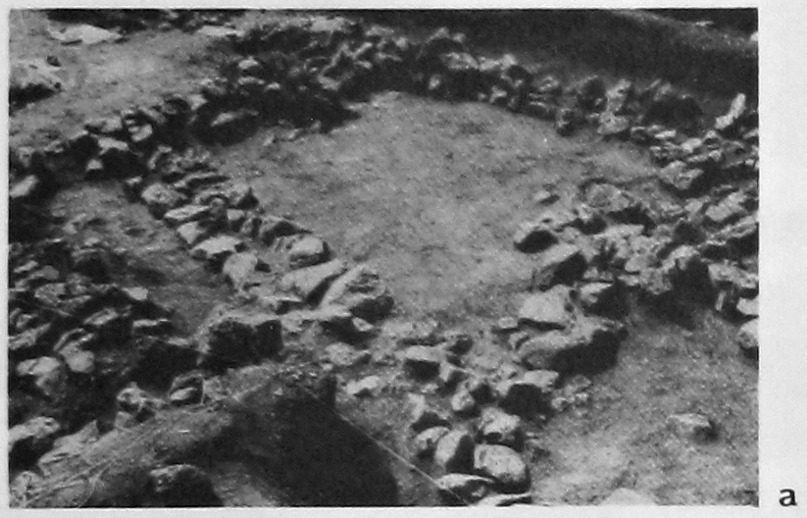
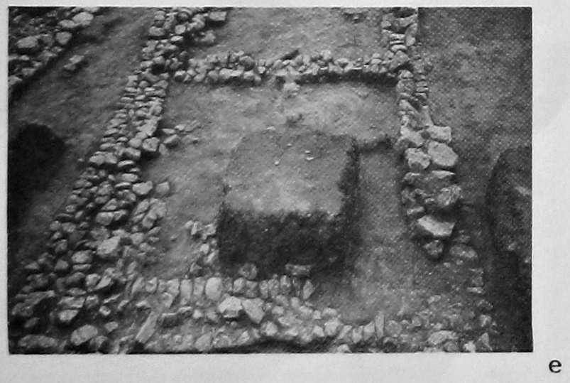
a) místnost 1 – pohled z jihu
e) ulička; místnost 6 a vestibul 5 - pohled z jihovýchodu

Slide 18
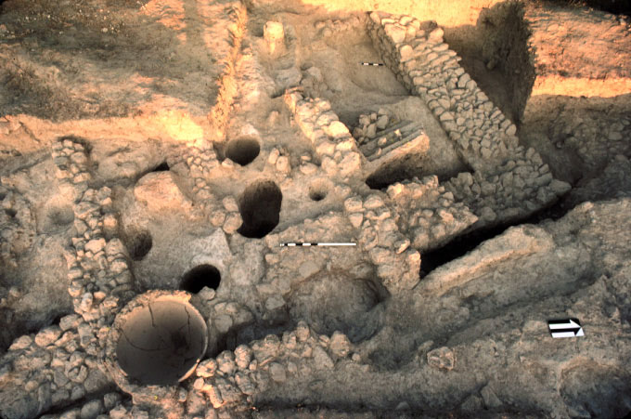
Tsungiza
Dům A
doklad počátků monumentální architektury
jednalo se o ne příliš velkou budovu - 9,15 x 6,10 m - důležitý je však půdorys a konstrukce
postaven na vrcholu kopce
na dvou stranách budovy se nalézaly poměrně čisté otevřené oblasti
stěny byly 1 - 1,1 m široké - podobně jako u pozdějšího dvoupatrového Domu tašek v Lerně - ale silnější než bylo běžné u jednopatrových budov - 0,6-0,7 m

Slide 19
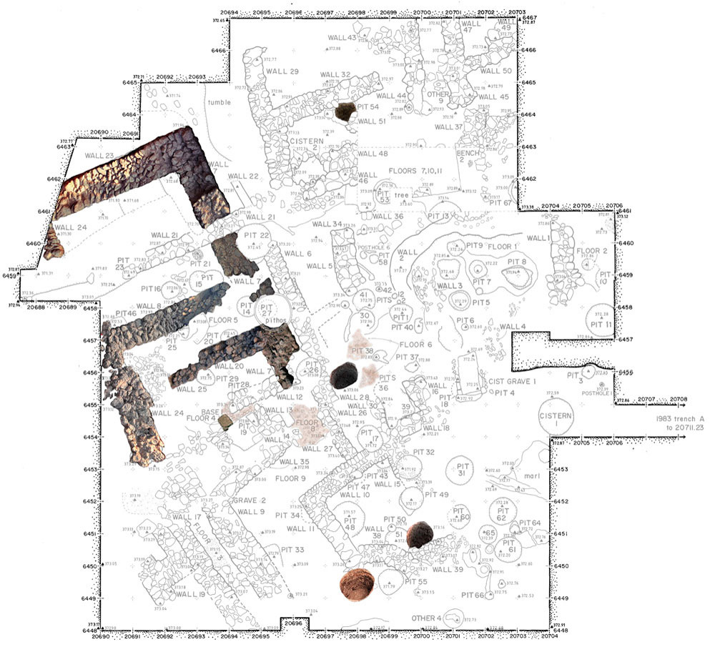
na rozdíl od předchozích staveb se tato vyznačovala na jedné straně vybudovaným mělkým krytým vchodem s jedním sloupem uprostřed, úzkým koridorem nebo vestibulem a velkou téměř čtvercovou hlavní místností
v úzkém koridoru se předpokládá umístění schodiště nebo žebříku vedoucího do druhého patra -> nad krytým vchodem mohl být „balkon“
pokud by budova neměla patro předpokládá se, že takto silné zdi mohly nést střechu z terakotových tašek, nebo terasu (budova stála z části ve svahu – zadní kamenná stěna dosahuje šíře 1,75 m)

Slide 20
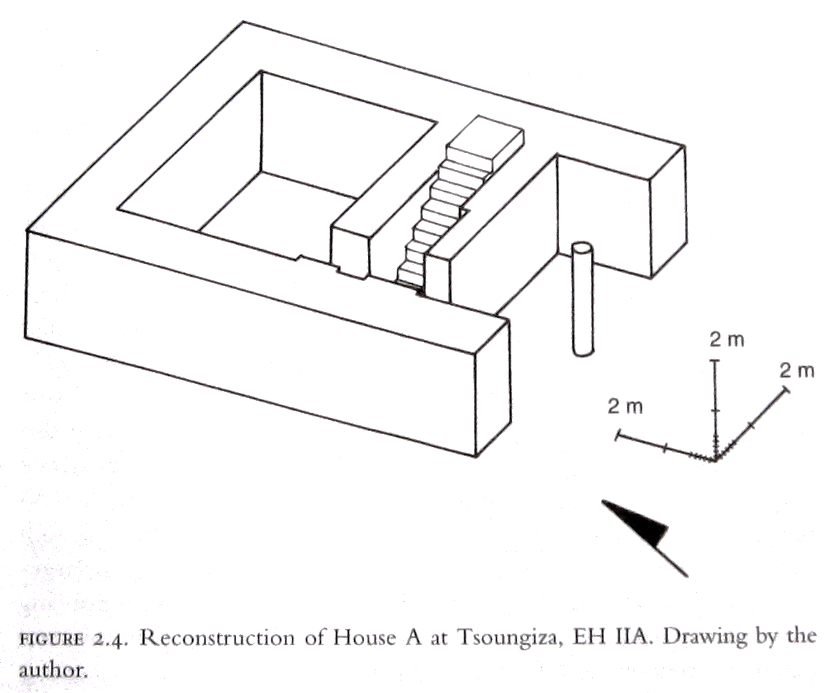

Slide 21
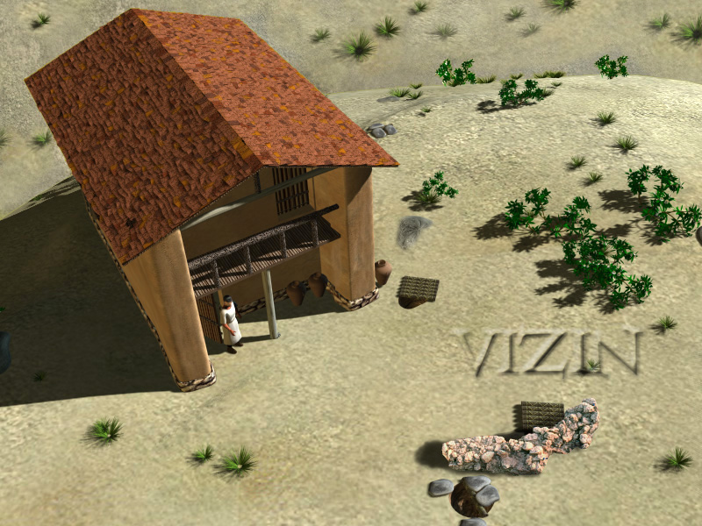
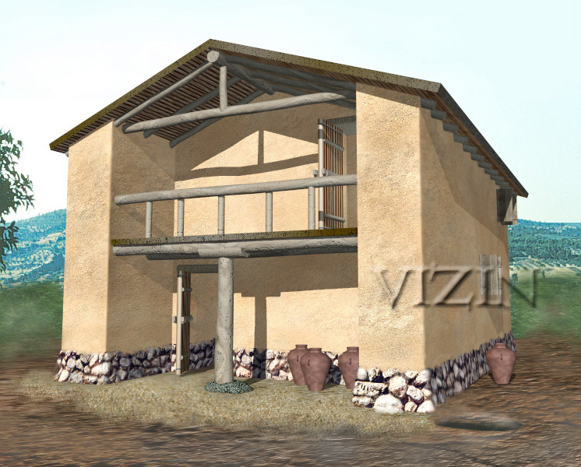
hlavní vchod není orientovaný na střední ose budovy
Dům A představuje jakousi ranou formu pozdějších tzv. koridorových domů, se kterými má několik společných znaků

Slide 22
EH IIB - kultura Lefkandi I
toto období se vyznačuje vývojem a výstavbou koridorových domů, fortifikací a konsolidací osídlení
nachází se důkazy pro shlukování sídlišť -> některá menší místa byla opuštěna -> náznaky přesunu do jiných lokalit
architektura je mnohem sofistikovanější než dříve
objevují se mohutné fortifikace i u malých sídlišť
všeobecně rozšířené se stávají koridorové domy
Fortifikace
jsou zaznamenány na mnoha sídlištích EBA po celé egejské oblasti, zvláště na pobřeží
z pobřeží jsou známy z Attiky - Asketario a Rafina; z Euboi - Manika a Karystu; z Aiginy - Kolonna; z Korinthie v Perachora a Vayia; z Argolidy - Lerna a Vasse
jediným vnitrozemským sídlištěm se zaznamenanou fortifikací jsou Théby

Slide 23
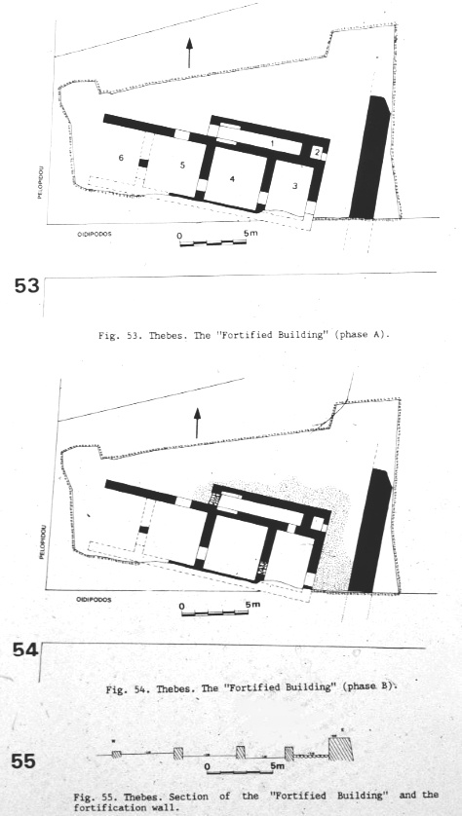
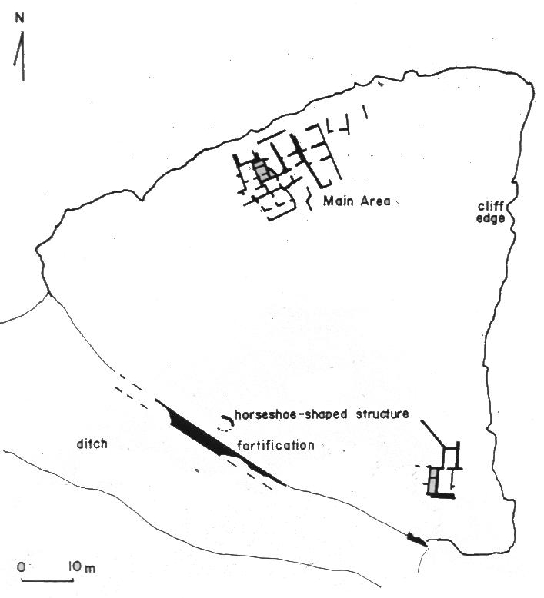
Asketario

Slide 24
Koridorové domy
koridorové domy jsou jedním z nejznámějších prvků EH II architektury -> představují první monumentální architekturu v pevninském Řecku
charakteristika
pravoúhlý, volně stojící, dvoupatrový dům
vnitřní prostor zabírají čtvercové nebo obdélníkové místnosti, které jsou po stranách lemovány koridory, které slouží i jako schodišťové šachty
většina těchto budov je zastřešena terakotovými taškami a to buď zcela, nebo v kombinaci s břidlicí
použití této krytiny naznačuje, že střechy byly šikmé
nápadným rysem jsou také dveře, které jsou umístěny mimo osu místnosti, absence tesaných kamenů a použití hrázděného zdiva
funkce těchto domů není ještě zcela vyjasněna - předpokládá se však funkce veřejná
jejich výstavba, stejně jako používání terakotových tašek, mizí na konci EH II

Slide 25
- nálezy bezpečně identifikovaných koridorových domů:
Akotivika v Messénii - budova A a B
Kolonna na Aigině - Haus am Felsrand a Weisses Haus
Théby v Boiótii - Fortified Building
Lerna v Argolidě - budovy BG a Dům tašek
nálezy předpokládaných koridorových domů:
Zyguries
Perachora
Asea
argejské Heraion
Eutresis
zvláštním příkladem je tzv. Rundbau z Tirynthu - i když je stavba kruhová, je na základě konstrukčních rysů řazena ke stejné architektonické tradici koridorových domů
identifikována byla jako sýpka - neexistují však dostatečné důkazy pro toto tvrzení
nejlépe dochované pozůstatky těchto konstrukcí se dochovali v Lerně

Slide 26
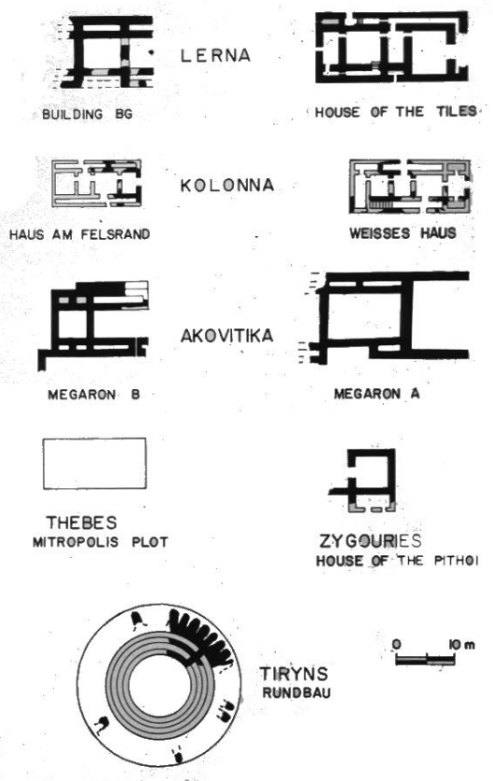
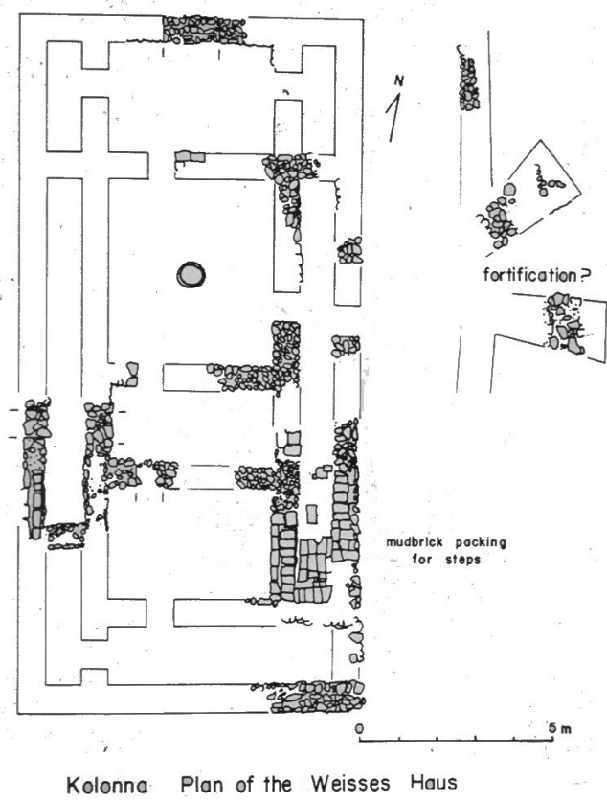

Slide 27
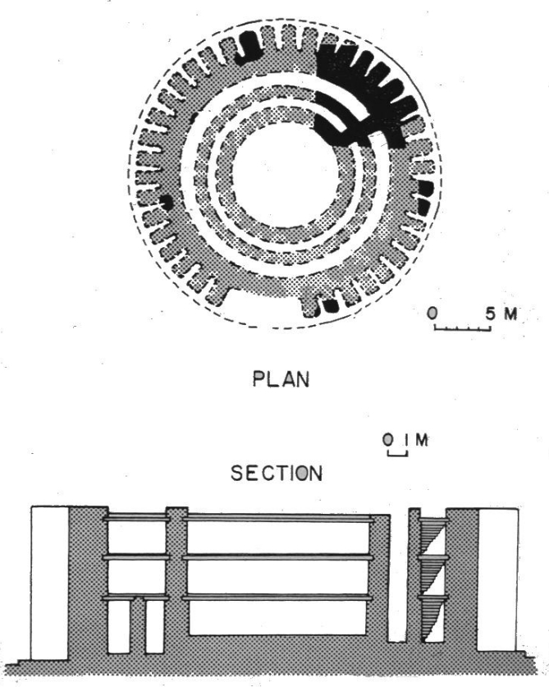
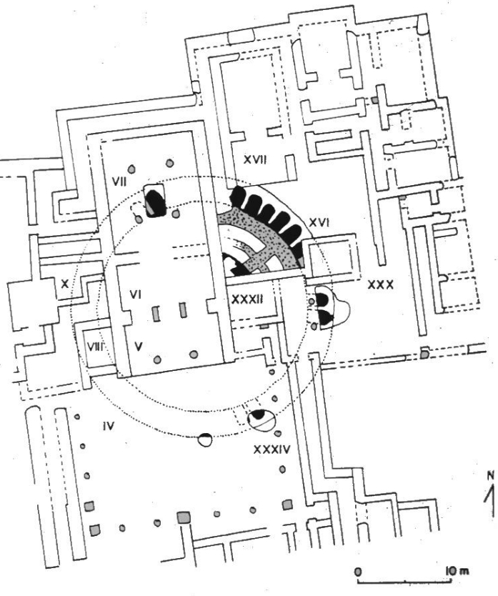

Slide 28
Lerna
fortifikace
po dobu osídlení tohoto sídliště proběhlo u fortifikačních zdí k mnoha přestavbám a úpravám - základní forma však je stejná
fortifikace je tvořena dvěma paralelními zdmi vzdálenými od sebe málo přes 2 m. Tyto hradby jsou pak na několika místech spojeny příčnými zdmi, které prostor mezi nimi dělí do několika místností.
z hradeb vystupuje několik bastionů různé konstrukce - plné / duté, které chránily nízké schodiště vedoucí ke vstupu
vstup byl zřejmě tvořen prostými dveřmi, které vedly skrze jednu z místností
koridorové domy - BG a Dům tašek
tzv. Dům tašek patří mezi nejlépe dochovaný příklad koridorového domu
tento dům byl z části vystavěn na dřívější budově stejného typu tzv. Budově BG, která byla vystavěna společně s hradbami
celkové rozměry jsou asi 25 x 12 m
do největší místnosti na východní straně (XII) se vstupovalo monumentálním vchodem s otevřeným průchodem v průčelí a dvojitými dveřmi v jeho zadní části - oba vchody byly uprostřed pravděpodobně podepírány sloupy (podpěrami) podobně jako v Tsungize

Slide 29
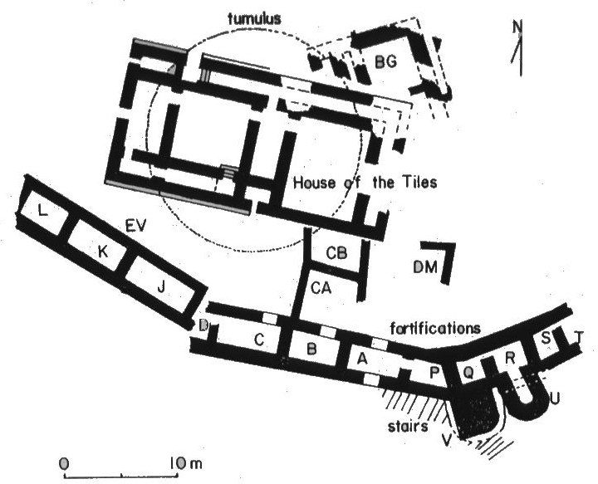

Slide 30
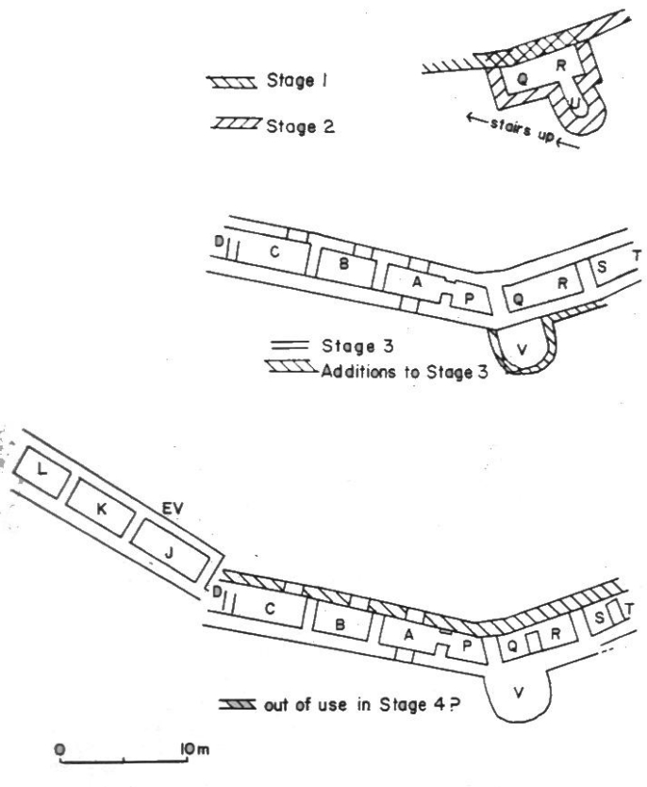
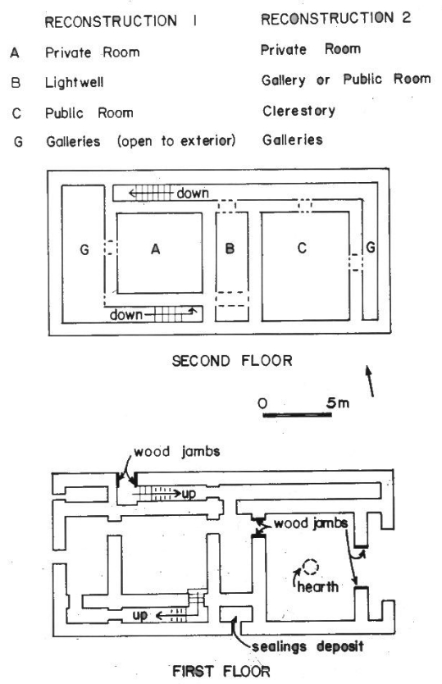

Slide 31
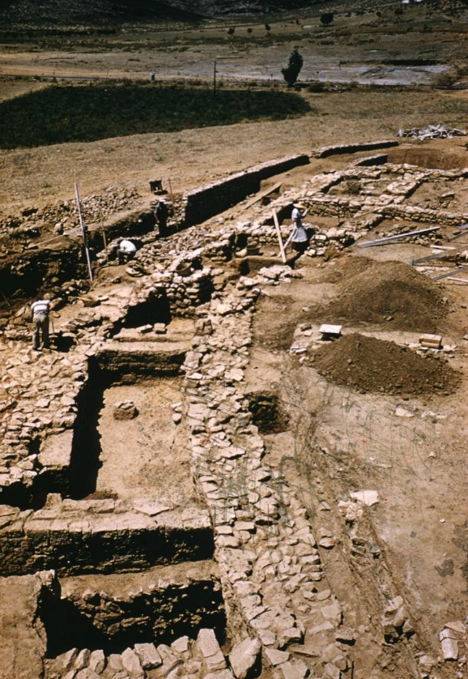
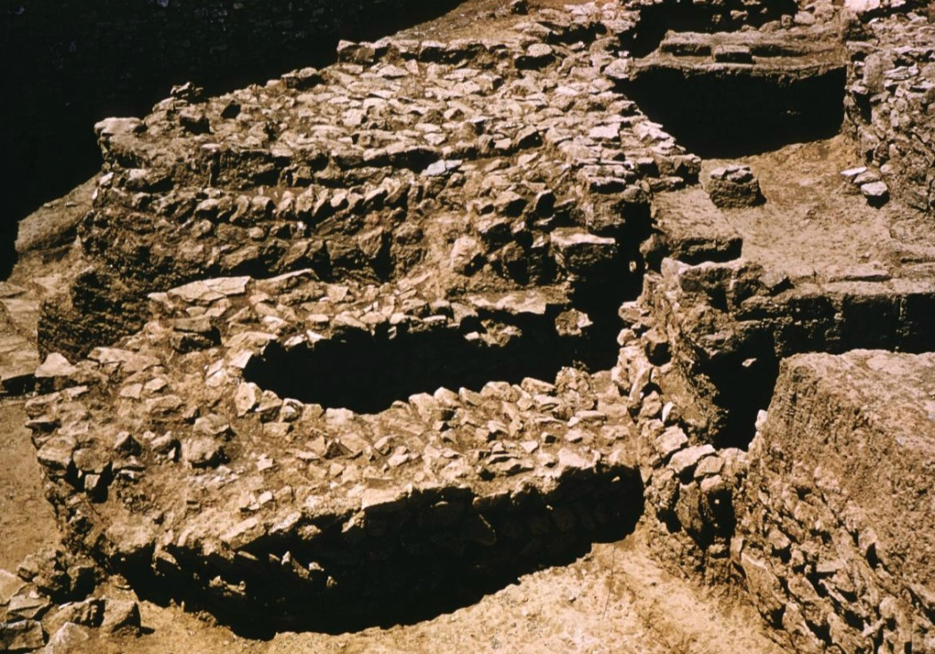
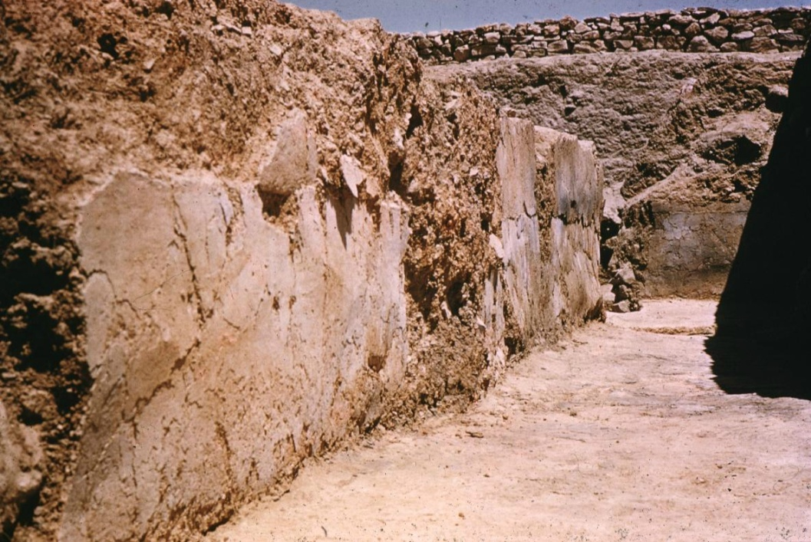

Slide 32
ostění vchodů byly obloženy dřevěnými sloupky; podobným způsobem byly vystavěny i dveře na severní straně budovy - ty vedly do jednoho z koridorů sloužící jako schodišťová šachta
stěny východní místnosti se vyznačovaly dvěma rozdílnými vrstvami blátěné omítky - do pozdější byly vroubkováním vytvořeny panely
druhé schodiště (X) přístupné pouze ze zadní velké místnosti (VI) vedly do prostoru nad ní
budova byla takto rozdělena na veřejnou východní část a privátní západní část, kde byl přístup více omezen
střecha byla pokryta terakotovými taškami (nalezeny byly i břidlicové)
terakotové tašky, které se široce používaly v EH II, nebyly v tomto období dosud jinde ve středomoří nalezeny
počet nálezů z tohoto domu je velmi nízký – předpokládá se, že v době jeho zničení nebyl buď ještě dokončen, byl renovován, nebo procházel rekonstrukcí

Slide 33
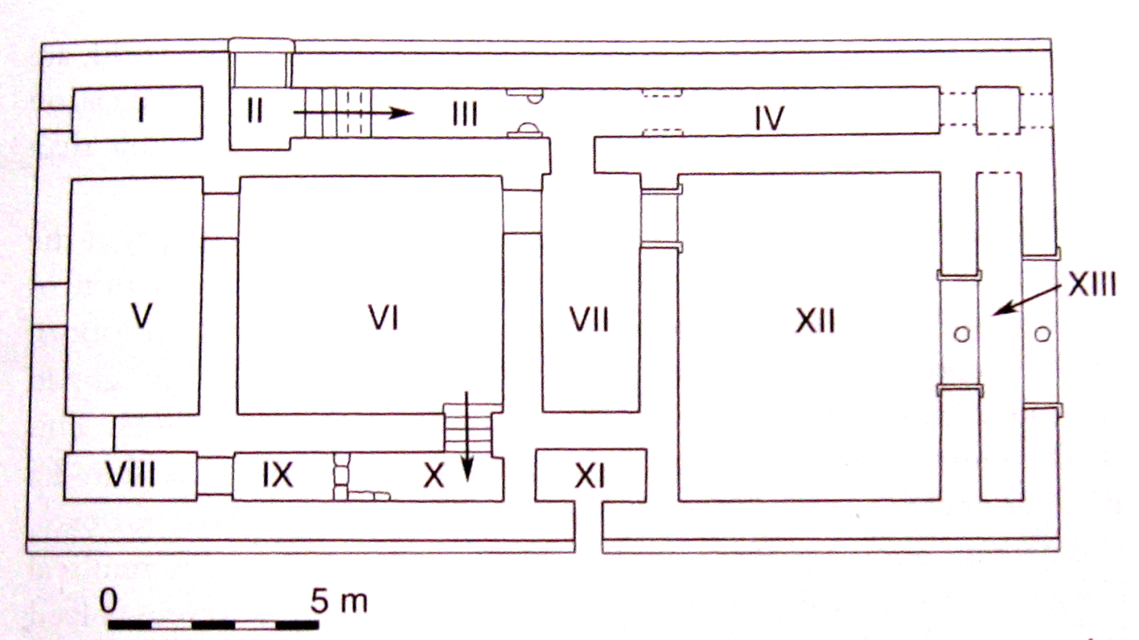
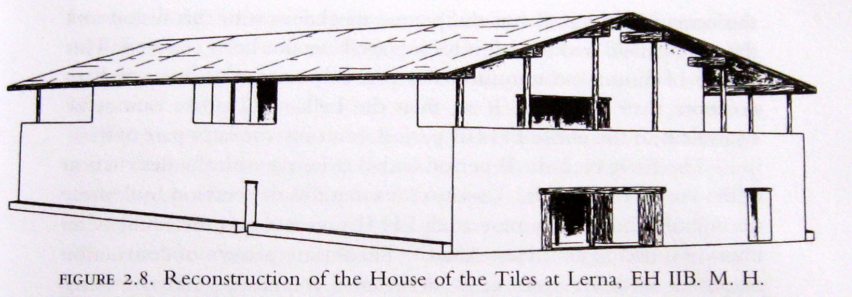

Slide 34
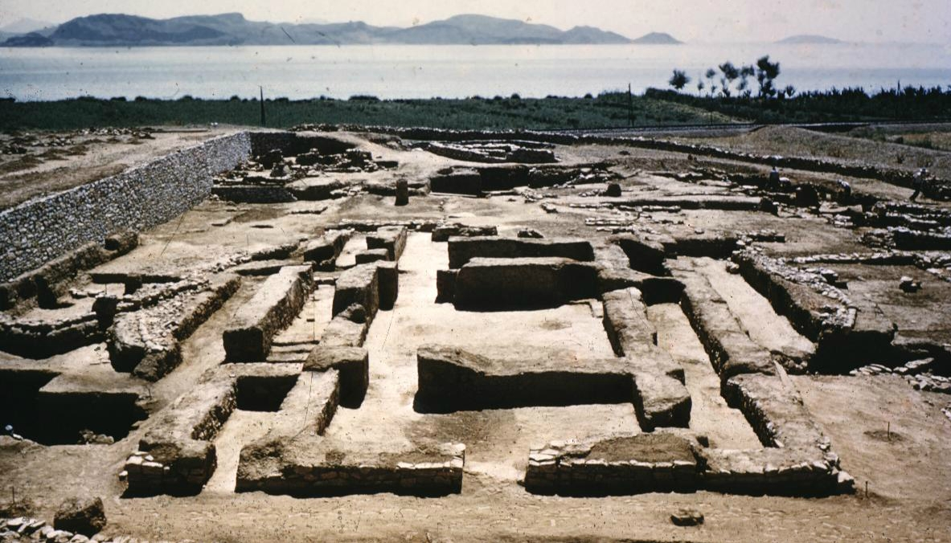

Slide 35
EH III - kultura Tirynth
toto období není dosud příliš dobře prozkoumáno -> EH III je krátké období a archeologický materiál je těžko rozpoznatelný
dle povrchových sběrů se soudí, že na mnoha sídlištích, které byly větší a měly přístup k většímu rozsahu zboží než v EH II, pokračovalo osídlení i v EH III -> a dále až do MH
významné změny v architektuře a keramice, které byly zaznamenány na některých místech, naznačují kulturní a možná sociální změny -> možný příchod nového obyvatelstva –> Řeků

Slide 36
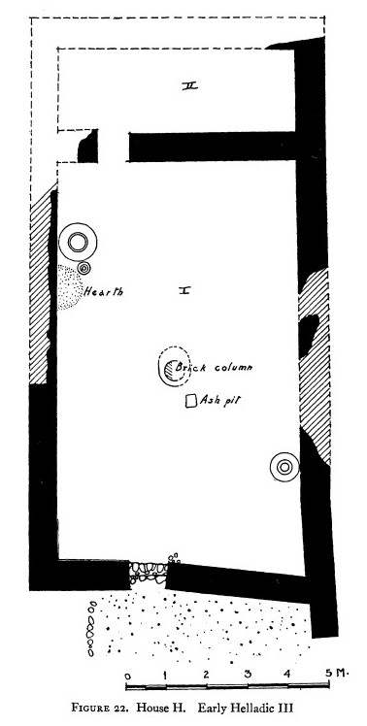
Eutresis v EH III
do tohoto období spadá tzv. Dům H
orientován v ose východ-západ
půdorys je velmi podobný domům z předchozího období
výjimku tvoří velká místnost, která zde již není více či méně čtvercová, ale obdélná
větší 6 x 10 m, menší 5,8 x 2 m
konstrukce zdí stejná jako u domu L
vstup do domu z dlážděné ulice, ve vstupu dva schody -> zemina a nepravidelné kameny
byl zaznamenáno, že pro konstrukci zdí a dveří v tomto období (a předešlém) byl často využíván bílý jíl -> stopy jílové omítky byly na některých místech stále přítomny
ohniště opět u zdi, dveře umístěny mimoosově
uprostřed nalezen sloup z cihel o průměru 46 cm – tvořen jádrem z pravoúhlých cihel omítnutých jílem
zničen požárem

Slide 37
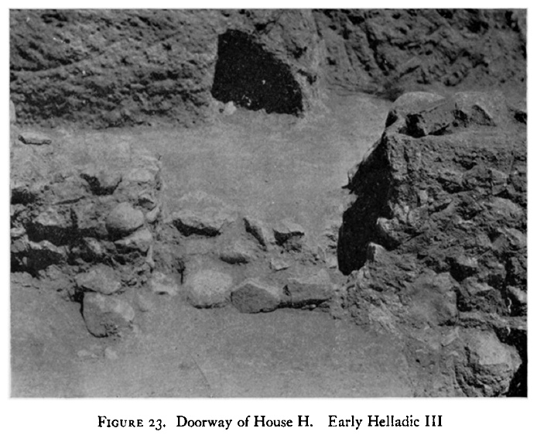
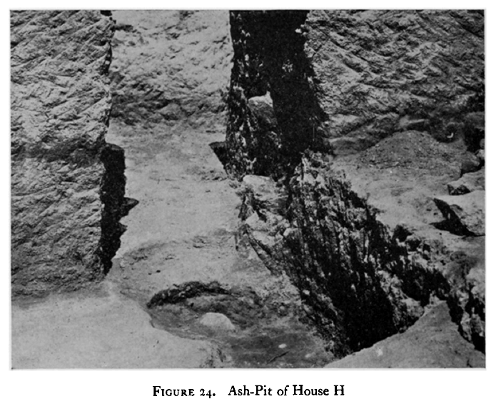
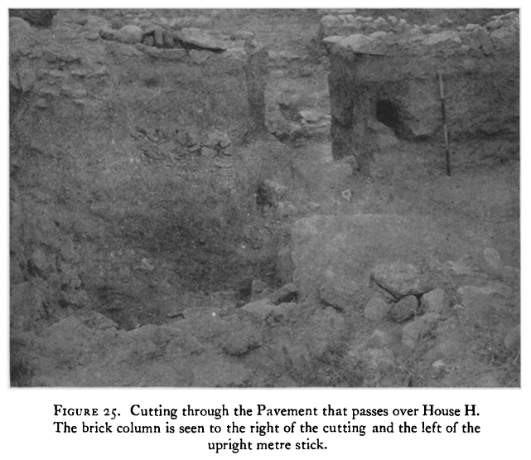

Slide 38
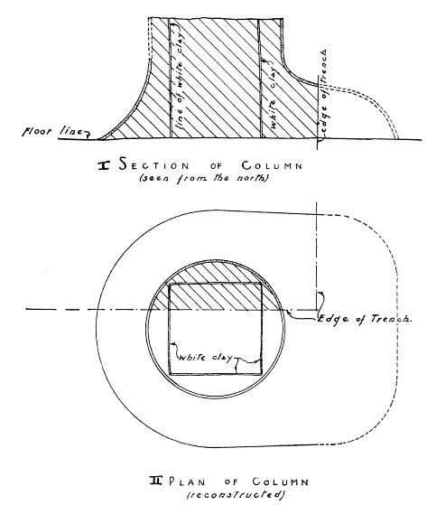
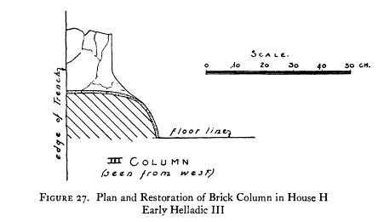
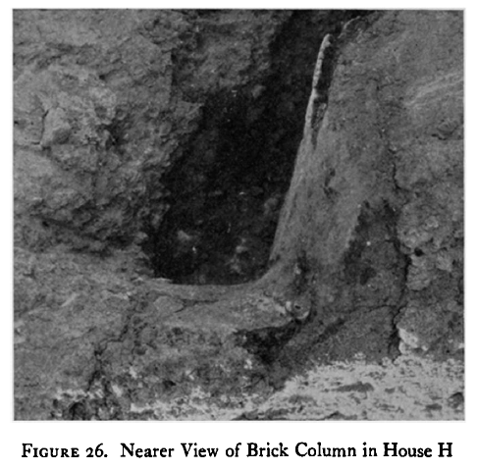

Slide 39
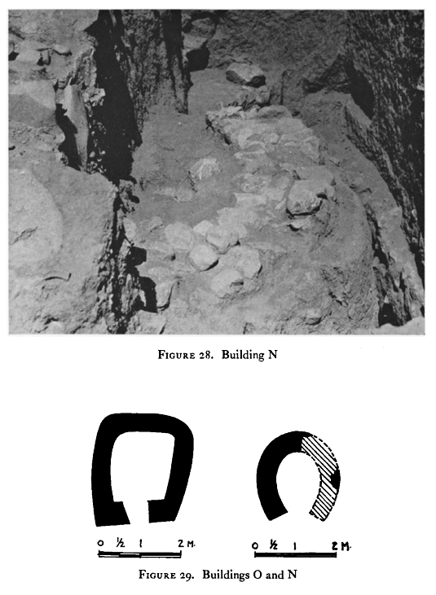

Slide 40
Lerna
změny jsou doloženy v Lerně, kde na místě dřívějšího Domu tašek byl navršen tumulus obložený kameny
tento tumulus je nejranější známou „stavbou“ tohoto typu
nejběžnějším typem budovy se v Lerně staly apsidové domy (známé z jiných míst na Peloponnésu již v EH II), i když jsou známy i pravoúhlé
apsidové domy byly samostatně stojící budovy, obvykle o dvou až třech místnostech, které byly propojeny úzkými průchody
vstup, ve středu jedné z kratších stran, byl obvykle řešen mělkým krytým vchodem
nejranější formy těchto budov jsou vystavěny z dřevěné rámové konstrukce vypletené proutím - brzy se však začínají stavět z cihel na kamenné podezdívce
většina takto postavených budov však nebyla pravděpodobně příliš kvalitní konstrukce - nálezy až sedmi stavebních vrstev -> jedna stavební fáze = asi jedna generace
nálezy velkého množství bothroi – v první fázi sloužily jako skladiště poté jako odpadní jámy
bothroi jsou známy v EH III z mnoha míst v Argolidě a Korinthii

Slide 41
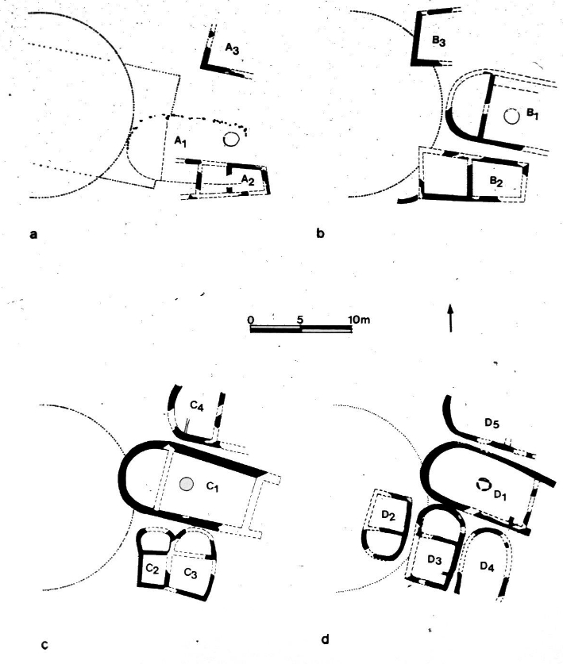
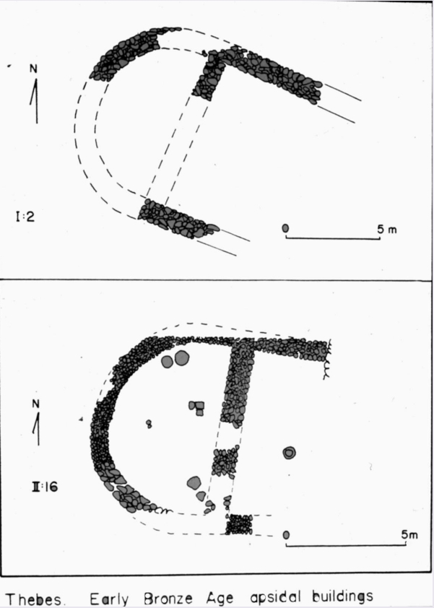

Slide 42
Kolonna na Aigině
architektura a celková stratigrafie se od Lerny liší - nebyly zde zaznamenány žádné změny ve vrstvách mezi EH II (Stadt III) a EH III (Stadt IV); a ani při destrukci Stadt V v EH III a následném Stadt VI nebyly zjištěny žádné kulturní změny - architektura a použité materiály jsou stejné
velikost ani přesný půdorys sídliště v horizontu Stadt IV není znám -> možná existence pouze několika domů
v horizontu Stadt V byly postaveny první hradby, které byly poté několikrát přestavovány – je to dosud jediné známé opevněné sídliště z EH III
sídliště bylo tvořeno z bloků pravoúhlých domů, které částečně sdílely některé stěny - domy měly v půdoryse tvar megara -> rozložení domů ukazuje na komunitní plánování
podobnost s domy v severní Egejdě a severozápadní Anatolii (Trója)
počet domů je odhadován na 60-70
nakonec zničeno požárem
v horizontu VI byly hradby přestavěny (sloužily až do MH), přičemž byly využity ruiny předchozích domů -> zmenšení prostoru v nejhornější části sídliště
počet domů je odhadován na 45-55

Slide 43
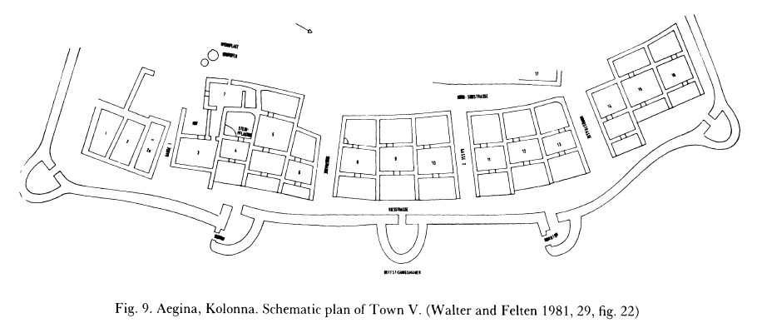
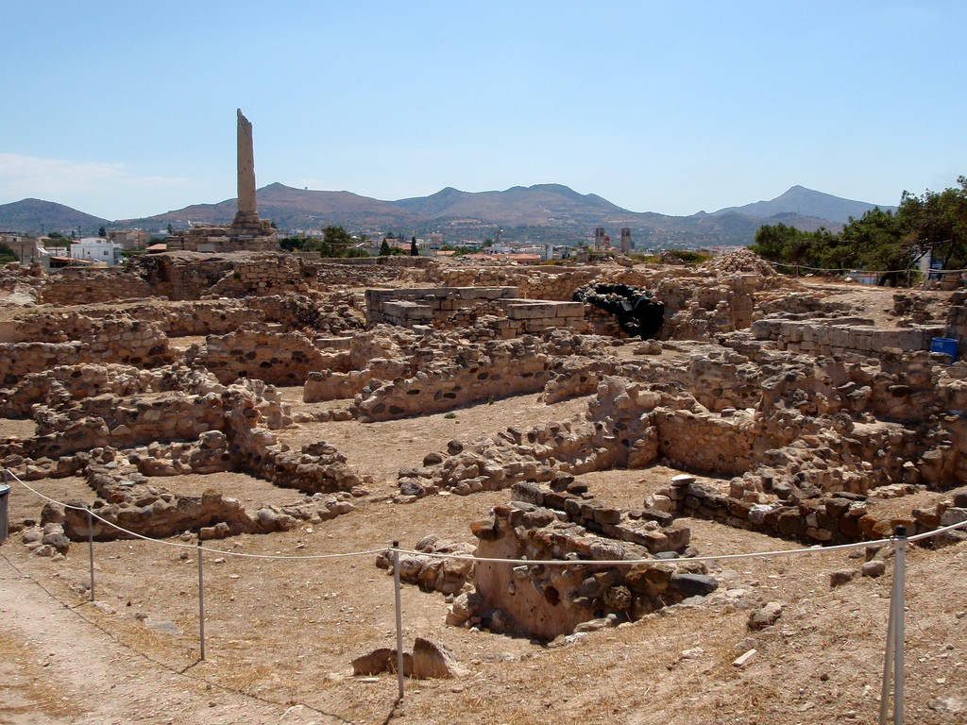
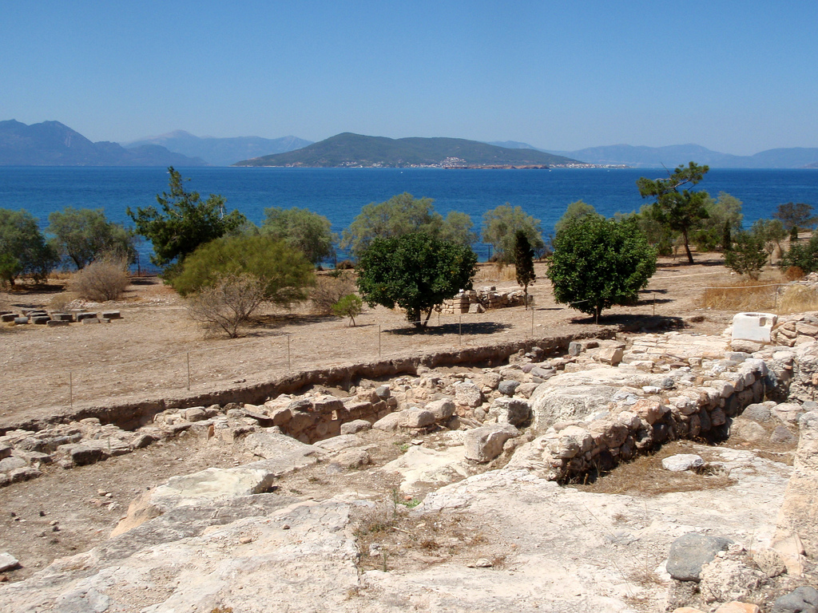

Slide 44
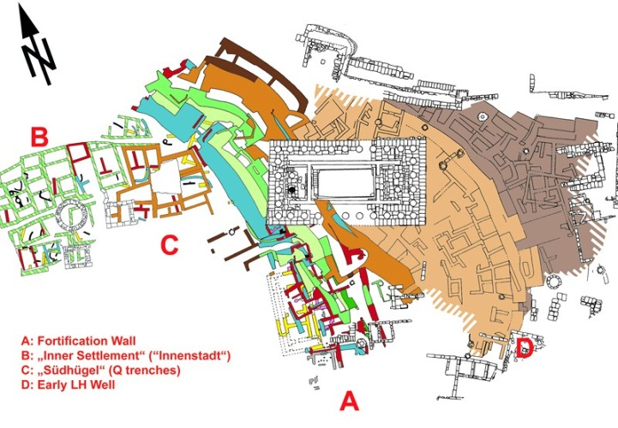

Slide 45
Bibliografie:
Všeobecná – přehledy:
Wiersma, C. 2014. Building the Bronze Age: Architectural and Social Change on the Greek Mainland during Early Helladic III, Middle Helladic and Late Helladic I. Archaeopress Archaeology. Oxford. (možno zakoupit knihu, nebo e-book na stránce vydavatele - http://www.archaeopress.com/Public/displayProductDetail.asp?id=%7BF49284A7-168A-42DC-817C-D898433E9498%7D )
Eutresis:
Goldman. H. 1927. Preliminary Report on the Excavations at Eutresis in Boeotia. Notes (Fogg Art Museum), Vol. 2, Special Number: Excavations at Eutresis, s. 3-91 . (online: http://www.jstor.org/stable/4300843)
Lithares:
Tzavella-Evjen, H. 1985. Lithares- An Early Bronze Age Settlement in Boeotia. University of California Press, Los Angeles. (mám nafoceno, zájemci mohu nakopírovat)
Tsungiza:
Pullen, D. J. 2011. Nemea Valley Archaeological Project. Vol. 1, The Early Bronze Age Village on Tsoungiza Hill. The American School of Classical Studies at Athens, Princeton, New Jersey. (celou knihu je možné stáhnout přes Elektronické informační zdroje MU: http://ezdroje.muni.cz/ , kontrolováno 22.4.2017)
Lerna:
Caskey, J. L. 1954. Excavations at Lerna, 1952-1953. Hesperia Vol. 23, No. 1, s. 3-30. (online: http://www.jstor.org/stable/146722 )
Caskey, J. L. 1955. Excavations at Lerna, 1954. Hesperia Vol. 24, No. 1, s. 25-49. (online: http://www.jstor.org/stable/147061 )

Slide 46
Lerna - pokračování:
Caskey, J. L. 1956. Excavations at Lerna, 1955. Hesperia Vol. 25, No. 2, s. 147-173. (online: http://www.jstor.org/stable/147051 )
Caskey, J. L. 1957. Excavations at Lerna, 1956. Hesperia Vol. 26, No. 2, s. 142-162. (online: http://www.jstor.org/stable/147347 )
Caskey, J. L. 1958. Excavations at Lerna, 1957. Hesperia Vol. 27, No. 2, s. 125-144. (online: http://www.jstor.org/stable/147056 )
Caskey, J. L. 1968. Lerna in the Early Bronze Age. AJA 72.4, s. 313-316. (online: http://www.jstor.org/stable/10.2972/hesperia.83.3.0383 )
Weiberg, E. – Lindblom, M. 2014. The Early Helladic II–III Transition at Lerna and Tiryns Revisited: Chronological Difference or Synchronous Variability?. Hesperia Vol. 83, No. 3, s. 383-407. (online: http://www.jstor.org/stable/503823 )
Wiencke, M. H. 2000. Lerna: A Preclassical Site in the Argolid, Vol. IV: The Architecture, Stratification, and Pottery of Lerna III. Princeton, New Jersey.
Kolonna na Aigině
The Austrian Archaeological Institute: Stratigraphic Project at Aegina-Kolonna (informace online: http://www.oeai.at/index.php/aegina-320.html )
Gauß, W. – Lindblom, M. – Smetana, R. 2011. The Middle Helladic Large Building Complex at Kolonna. A Preliminary View. In: Gauß, W. – Lindblom, M. – Smith, R. A. K. – Wright, J. C. (eds.). Our Cups Are Full: Pottery and Society in the Aegean Bronze Age. Papers Presented to Jeremy B. Rutter on the Occasion of his 65th Birthday. BAR International Series 2227, Oxford. (mám v PDF, případně možno najít na academia.edu)
Gauss, W. – Smetana, R. 2010. Aegina-Kolonna in the Middle Bronze Age. In Philippa-Touchais, A. – Touchais, G. – Voutsaki, S. – Wright, J. C. (eds.). Mesohelladica. La Grèce continentale au Bronze Moyen. Bulletin de Correspondance Hellénique, Suppl. Vol. 52, Bibliothèque des Écoles françaises d’Athènes et de Rome, Paris. (mám v PDF, případně možno najít na academia.edu - https://www.academia.edu/1095193/Aegina-Kolonna_in_the_Middle_Bronze_Age )

